Slide 1
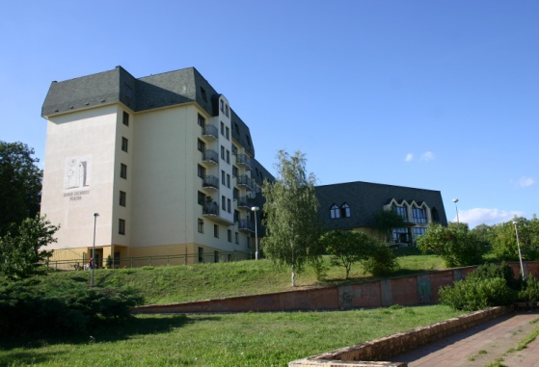
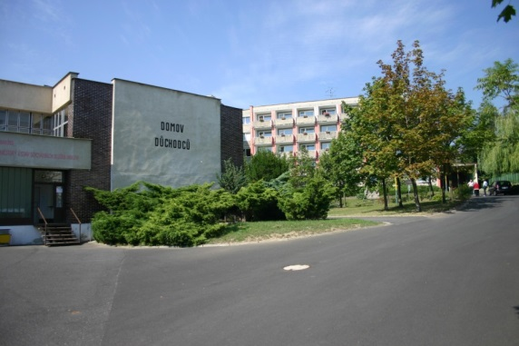
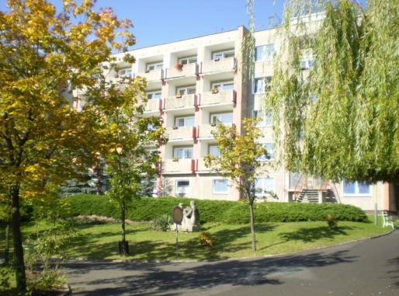
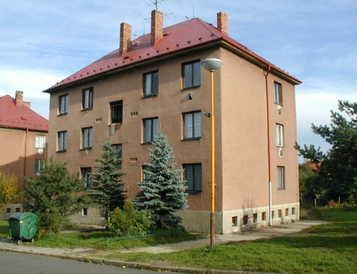
Prostupné zaměstnávání
zkušenosti
a
dobrá praxe
MěÚSS Jirkov

Slide 2
Náš model prostupného zaměstnávání
Pracovní poměr
Veřejně prospěšné práce
Dobrovolnická činnost

Slide 3
Ověřeno praxí
Pro dlouhodobě nezaměstnané je ideální projít všemi třemi stupni modelu.
Vstup do pracovního poměru není možný bez podpory zaměřené na:
udržení pracovních návyků,
orientaci na pracovním trhu,
zajištění bydlení,
dluhovou problematiku.

Slide 4
První stupeň - dobrovolnictví
Typický dobrovolník – dlouhodobě nezaměstnaný:
45 a více - dluhové problémy
do 25 let – drogy, dluhy
hrozí ztráta bydlení, či již je bezdomovec
vzdělání – neukončené, ZŠ, vyučen
Dobrovolnická činnost:
je motivační,
upevňuje či poskytuje první pracovní návyky
bojuje proti sociální exkluzi,
poskytuje prostor pro kontakt s jiným prostředím,

Slide 5
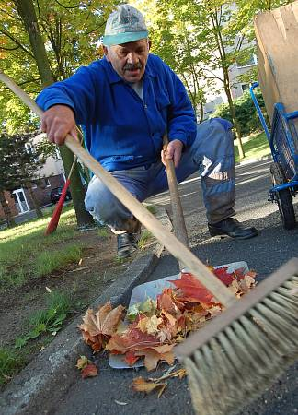

Slide 6
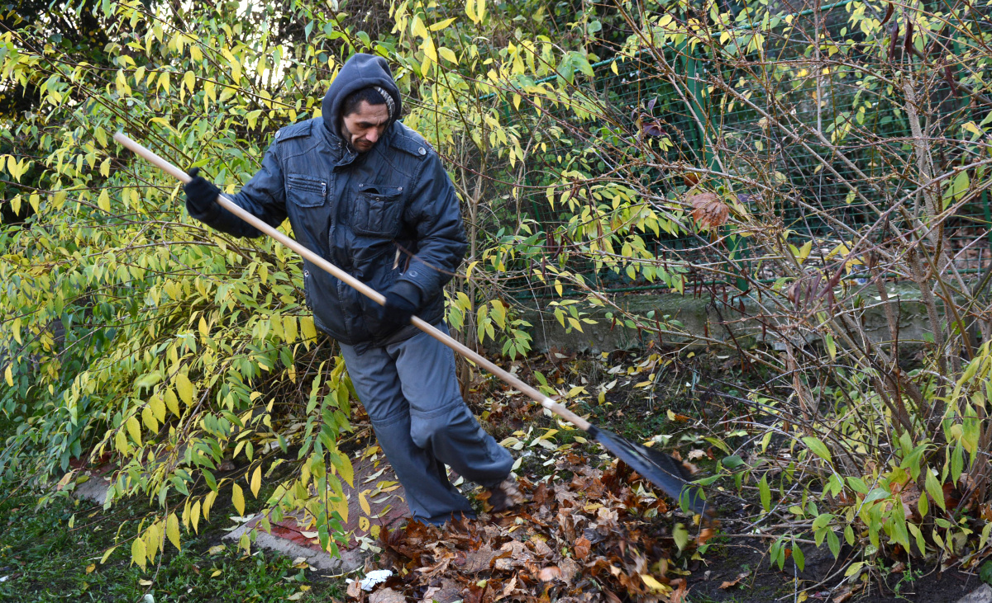

Slide 8
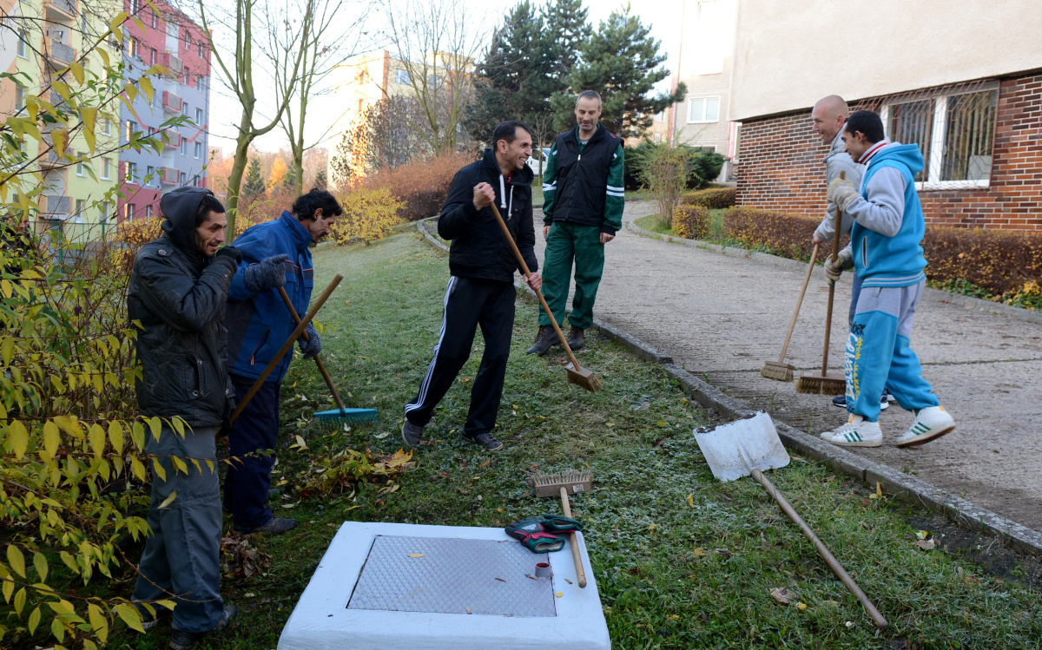

Slide 9
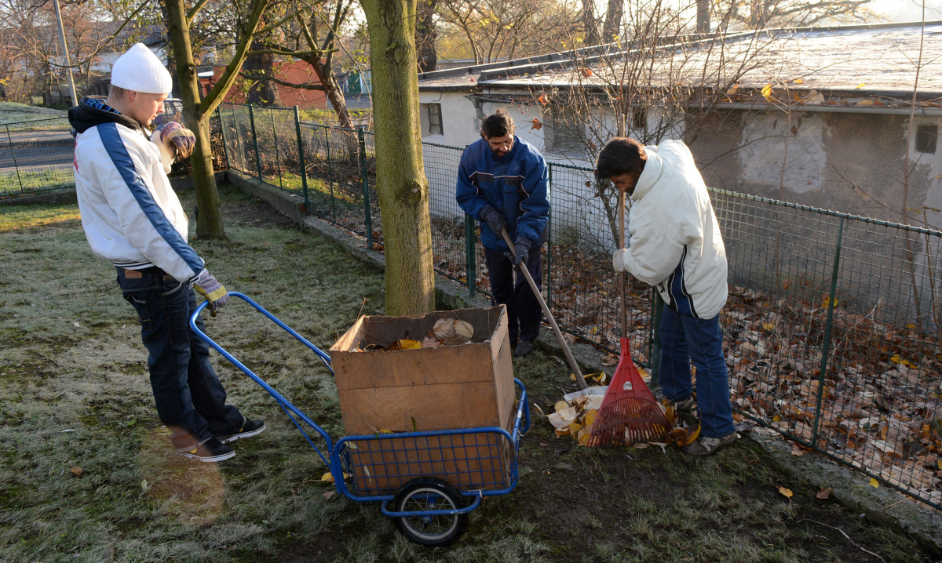

Slide 10
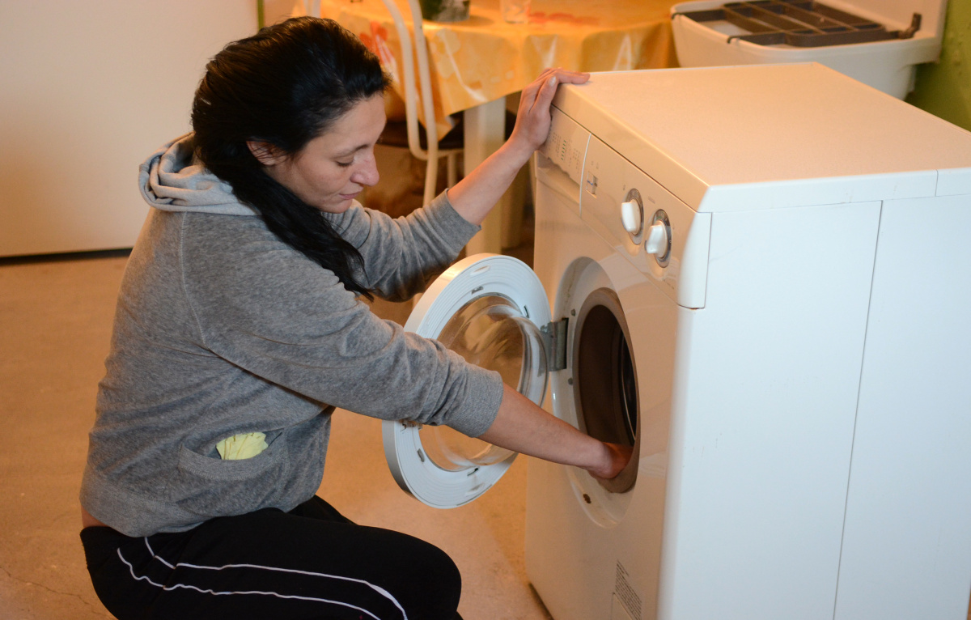

Slide 11
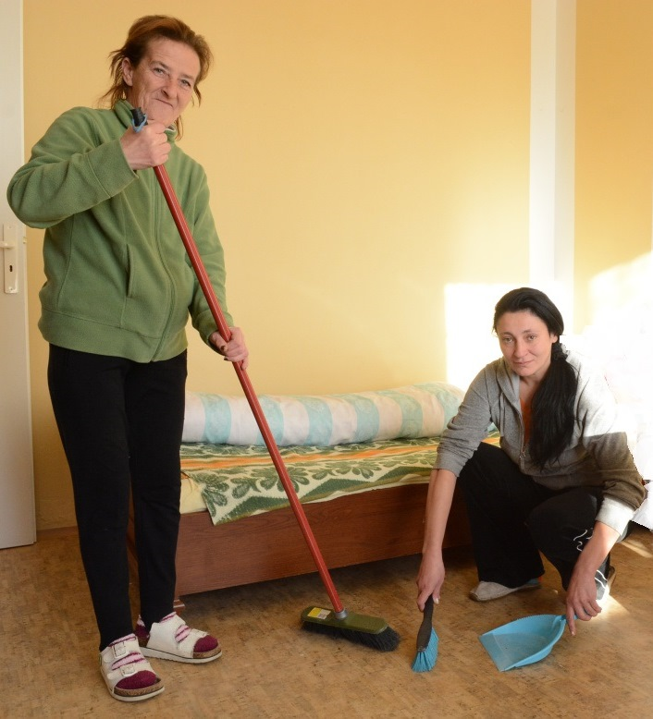

Slide 12
Druhý stupeň - VPP
Prostor k „ostré zkoušce“.
Pomocné práce – dělník VPP.

Slide 13
VPP a „dlouhodobě nezaměstnaní“
Pracovník:
- získává již finanční ohodnocení – získává prostor k řešení svých závazků, upevňuje pozici na trhu práce.
Zaměstnavatel:
- malý risk, dotované místo, možnost výběru ověřených osob z řad dobrovolníků.
Větší motivace, pokud pracovník ví, že je možné po ukončení VPP u zaměstnavatele získat pracovní poměr.

Slide 14
VPP a dlouhodobě nezaměstnaní

Slide 15
VPP a dlouhodobě nezaměstnaní

Slide 16
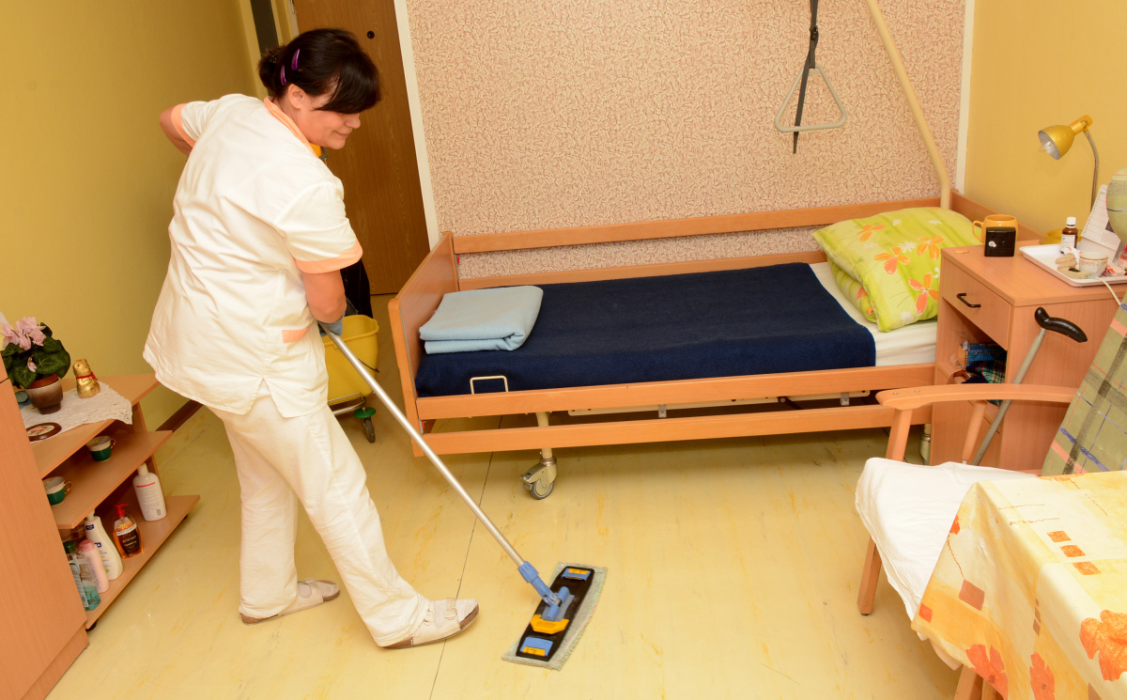
VPP a dlouhodobě nezaměstnaní

Slide 17
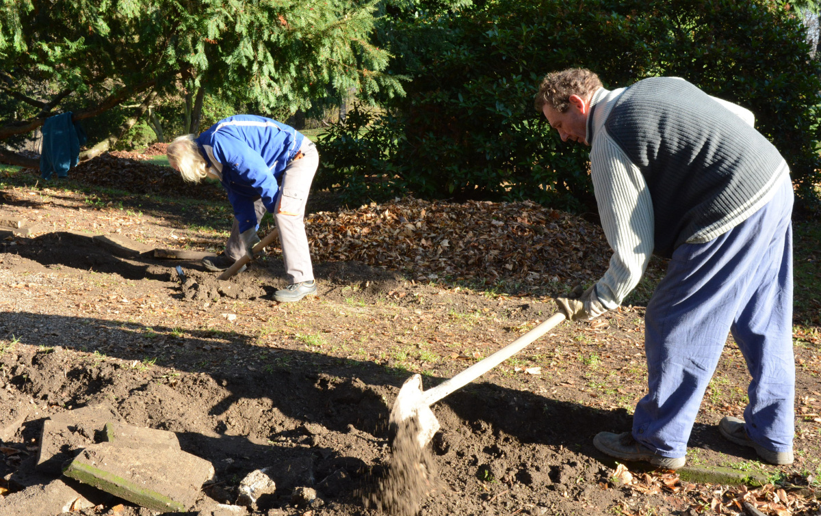
VPP a dlouhodobě nezaměstnaní

Slide 18
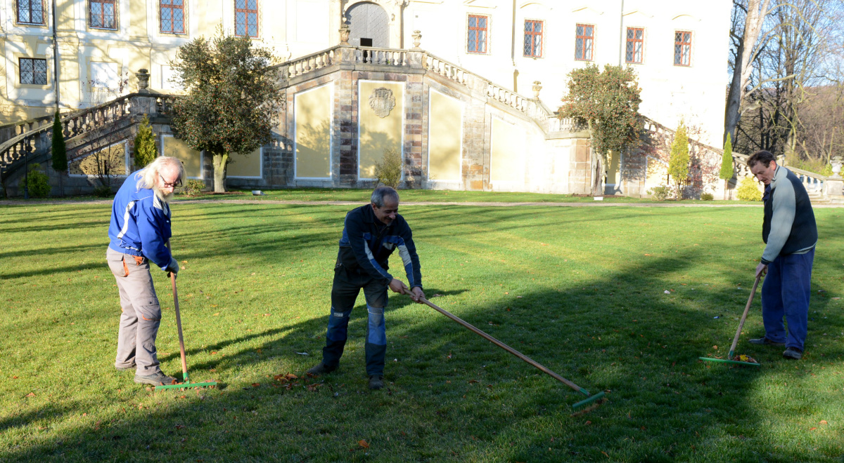
VPP a dlouhodobě nezaměstnaní

Slide 19
VPP a absolventi
Absolvent:
získává podporu v upevnění prac. návyků, praxi, první pracovní zkušenosti,
upevňuje pozici na trhu práce,
není závislý na rodičích, na státě (na dávkách),
prevence dlouhodobé nezaměstnanosti a účinná motivace v životě pracovat, nestát se „dávkařem“.
Zaměstnavatel:
malý risk, dotované místo,
možnost výběru ověřených zaměstnanců,
možnost ověření vhodnosti pracovníka,
možnost plánování dalšího rozvoje HR.

Slide 20
VPP absolventi

Slide 21
Prostupný systém v praxi
Může bezdomovec žijící na ulici získat práci a bez problémů si ji udržet?
Odpověď z praxe: NE
Může dlouhodobě nezaměstnaný udržet byt v komerčním sektoru?
Odpověď z praxe: NE
ANO, pouze pokud má nárok na podporu v bydlení či jiné dávky, které uhradí nájem a základní životní potřeby.

Slide 22
Prostupné zaměstnávání – prostupné bydlení
sociální exkluze
bez práce
bezdomovec na ulici
2.stupeň
dělník VPP
ubytovna/tréninkový byt
3. stupeň
pracovní smlouva
městský byt s podporou města, komerční trh s byty
1. stupeň
dobrovolník
nocležna/ubytovna

Slide 23
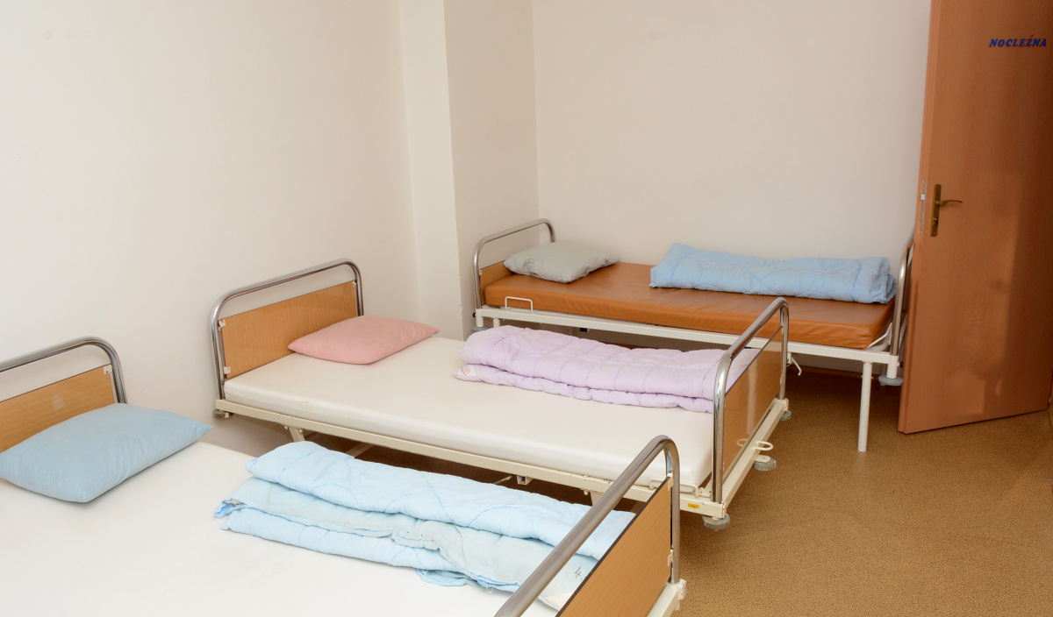
nocležna
podzim 2012

Slide 24
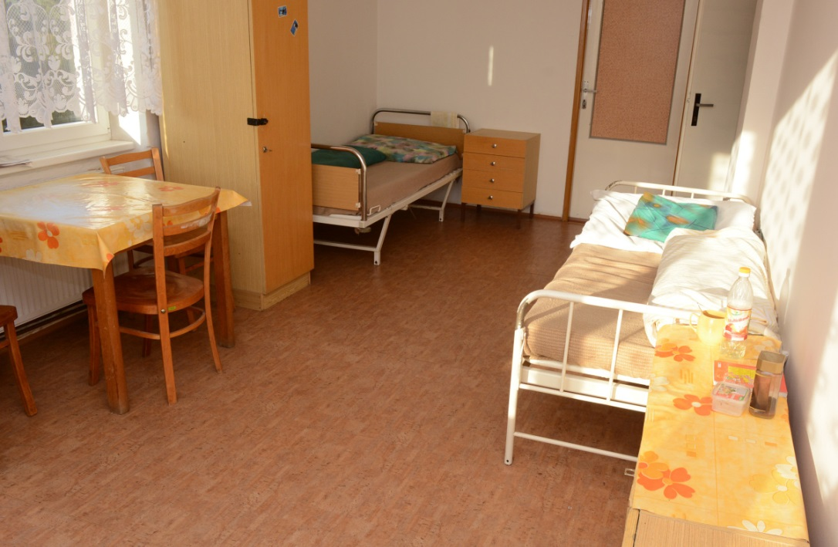
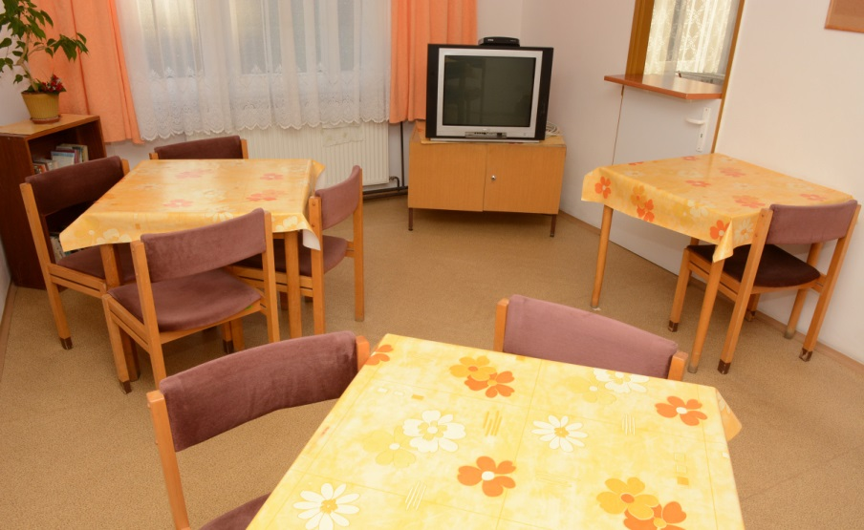
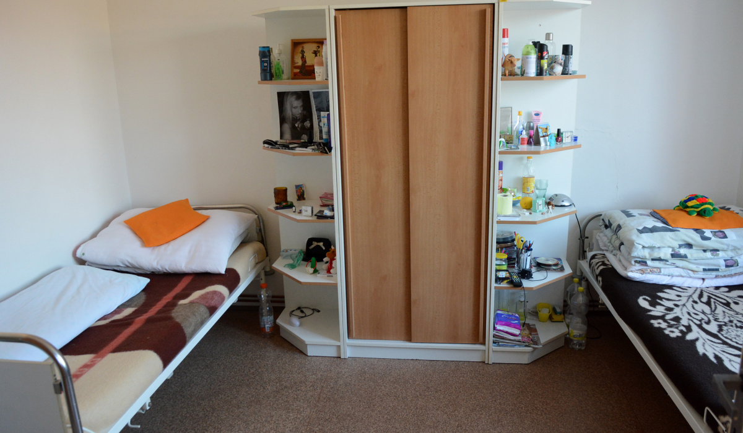
ubytovna
2006

Slide 25
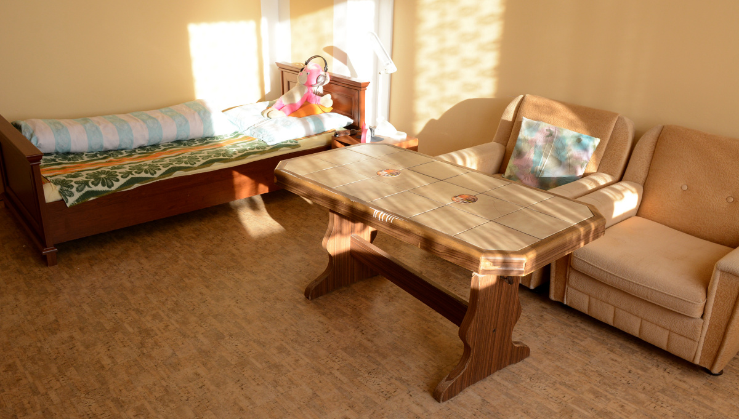
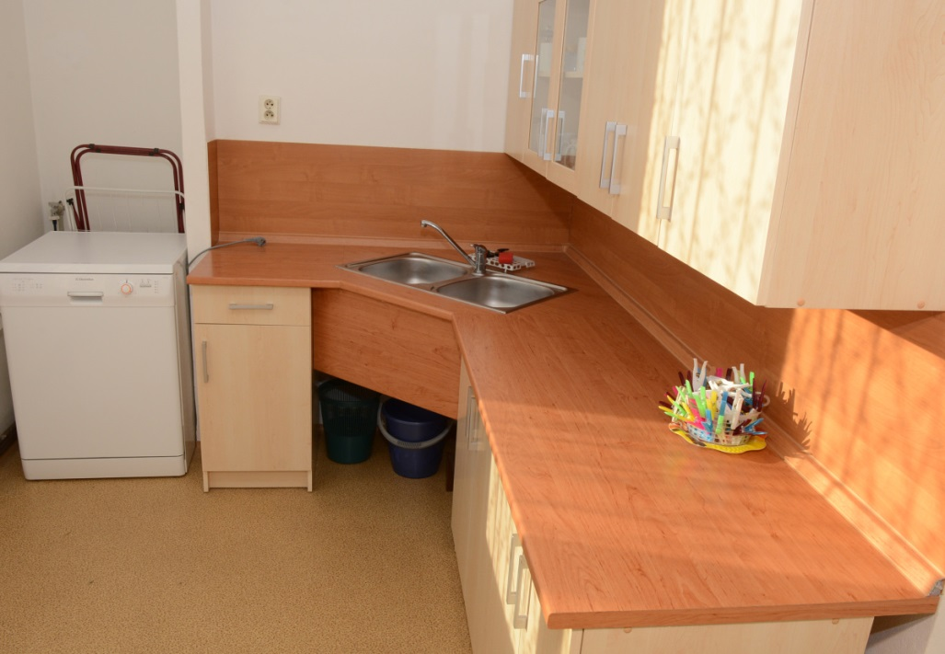
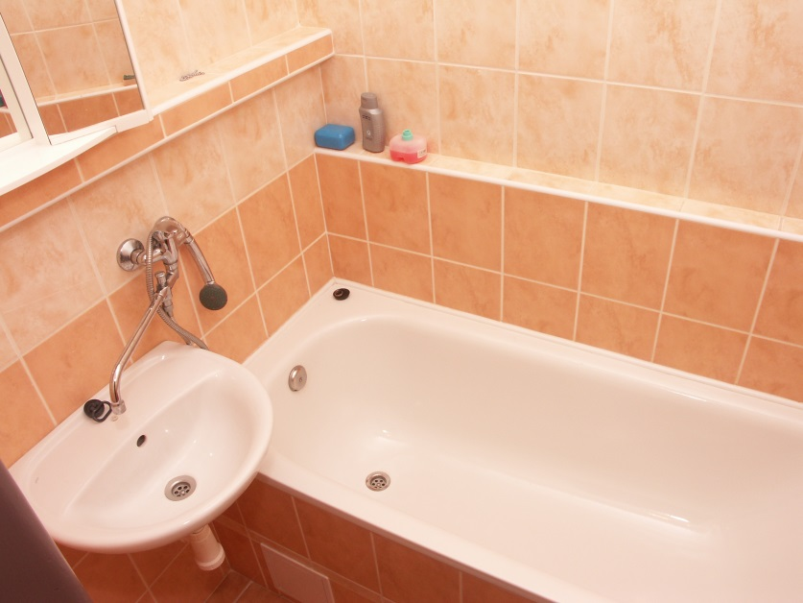
Tréninkový byt
jaro 2012

Slide 26
Podpora – Sociální poradna Jirkov

Slide 27
Příběh s dobrým koncem
Pan Jaroslav:
své bezdomovectví ukončil 1.4.2008, kdy nastoupil na Ubytovnu,
od července 2008 vykonával VPP u MěÚSS Jirkov,
Po 3 měsících získal pracovní poměr
Pracovní poměr byl v květnu 2009 ukončen dohodou (pan Jaroslav nezvládl odcházející závislost na alkoholu),
v lednu 2010 začal úzce spolupracovat se Sociální poradnou Jirkov s tématem dluhů, sociální poradnu také požádal o pomoc s nalezením práce, vykonával VS, byl v evidenci ÚP,
v dubnu 2011 dostal druhou šanci, nastoupil k MěÚSS na VPP
v březnu 2012 získal pracovní poměr na dobu určitou,

Slide 28
v září 2012 byla schválena jeho žádost na získání tréninkového bytu, v tomto bytě strávil necelé 4 měsíce,
15.12.2012 opustit tréninkový byt. V rámci prostupného bydlení získal od Města Jirkova městský byt, který nebyl zatížen složením kauce, na kterou by vzhledem ke své životní situaci neměl.
Nájem splácí pravidelně, pracovní poměr na dobu určitou vyprší 31.12.2013. Jde již o druhé prodloužení, tedy pokud vydrží má šanci od 31. 12. 2013 získat opět po dlouhé době pracovní poměr na dobu neurčitou.

Slide 29
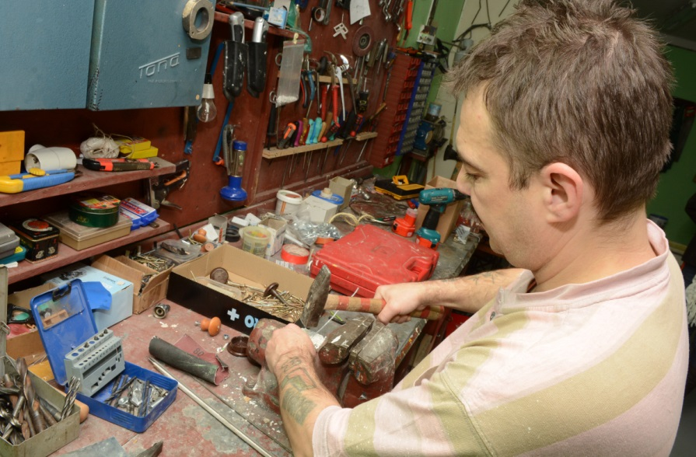
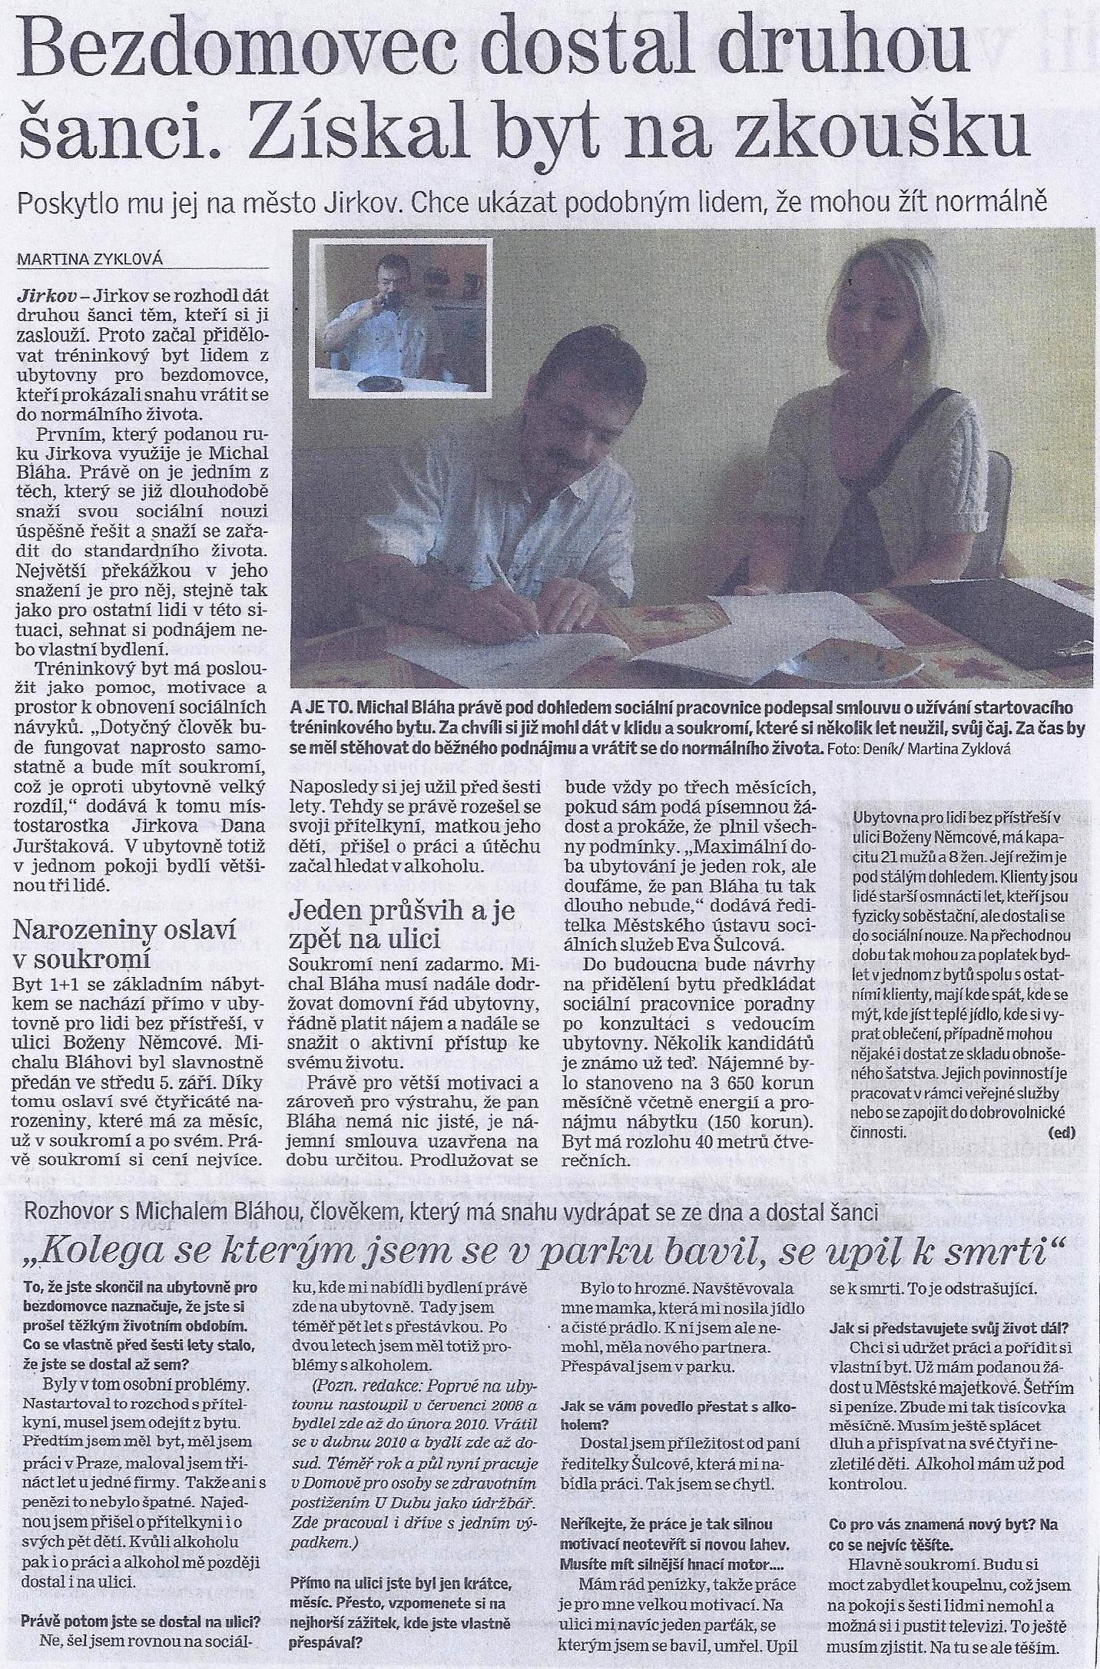

Slide 30
Poznatek z praxe:
VPP u klientů, kteří mají exekuce, nejsou řešení. Po provedených srážkách a úhradě ubytování, jim na živobytí zbývá méně finančních prostředků, než co by dostávali z příspěvku na živobytí.
Pokud tito lidé nepracují, mají se relativně slušně. V okamžiku, kdy se jim podaří sehnat práci a zaměstnavatel je jako zaměstnance přihlásí, dostávají se do velmi tíživé situace.

Slide 31
Děkuji za pozornost
Mgr. Eva Šulcová
sulcova-eva@meussj.cz
777 338 391

